Slide 1
(一)集合映射
袁杰
北京传智播客教育 www.itcast.cn

Slide 2
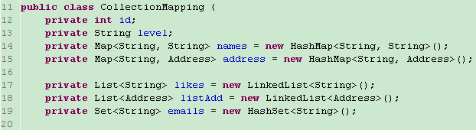
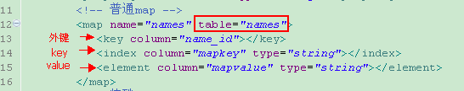
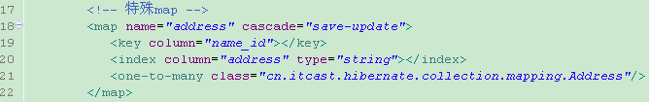
a. Map的映射
持久化类
Map的String类型和对象类型映射关系
北京传智播客教育 www.itcast.cn

Slide 3
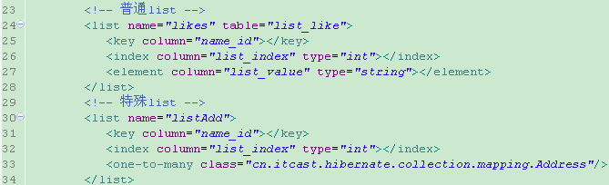
b. List的映射
持久化类
List的String类型和对象类型映射关系
北京传智播客教育 www.itcast.cn

Slide 4

c. Set的映射
持久化类
Set的String类型映射关系
Array（数组）映射：标签使用<array>其他与List基本一致。
北京传智播客教育 www.itcast.cn

